Slide 1
Les enjeux climat / énergie dans le SCOT Sud-Loire
Laurent Drillon
Syndicat Mixte du SCOT Sud-Loire
Séminaire régional du 13 janvier 2015
Grenellisation SCoT – Atelier 3 : le climat, l’air ,l’énergie dans les SCoT

Slide 2

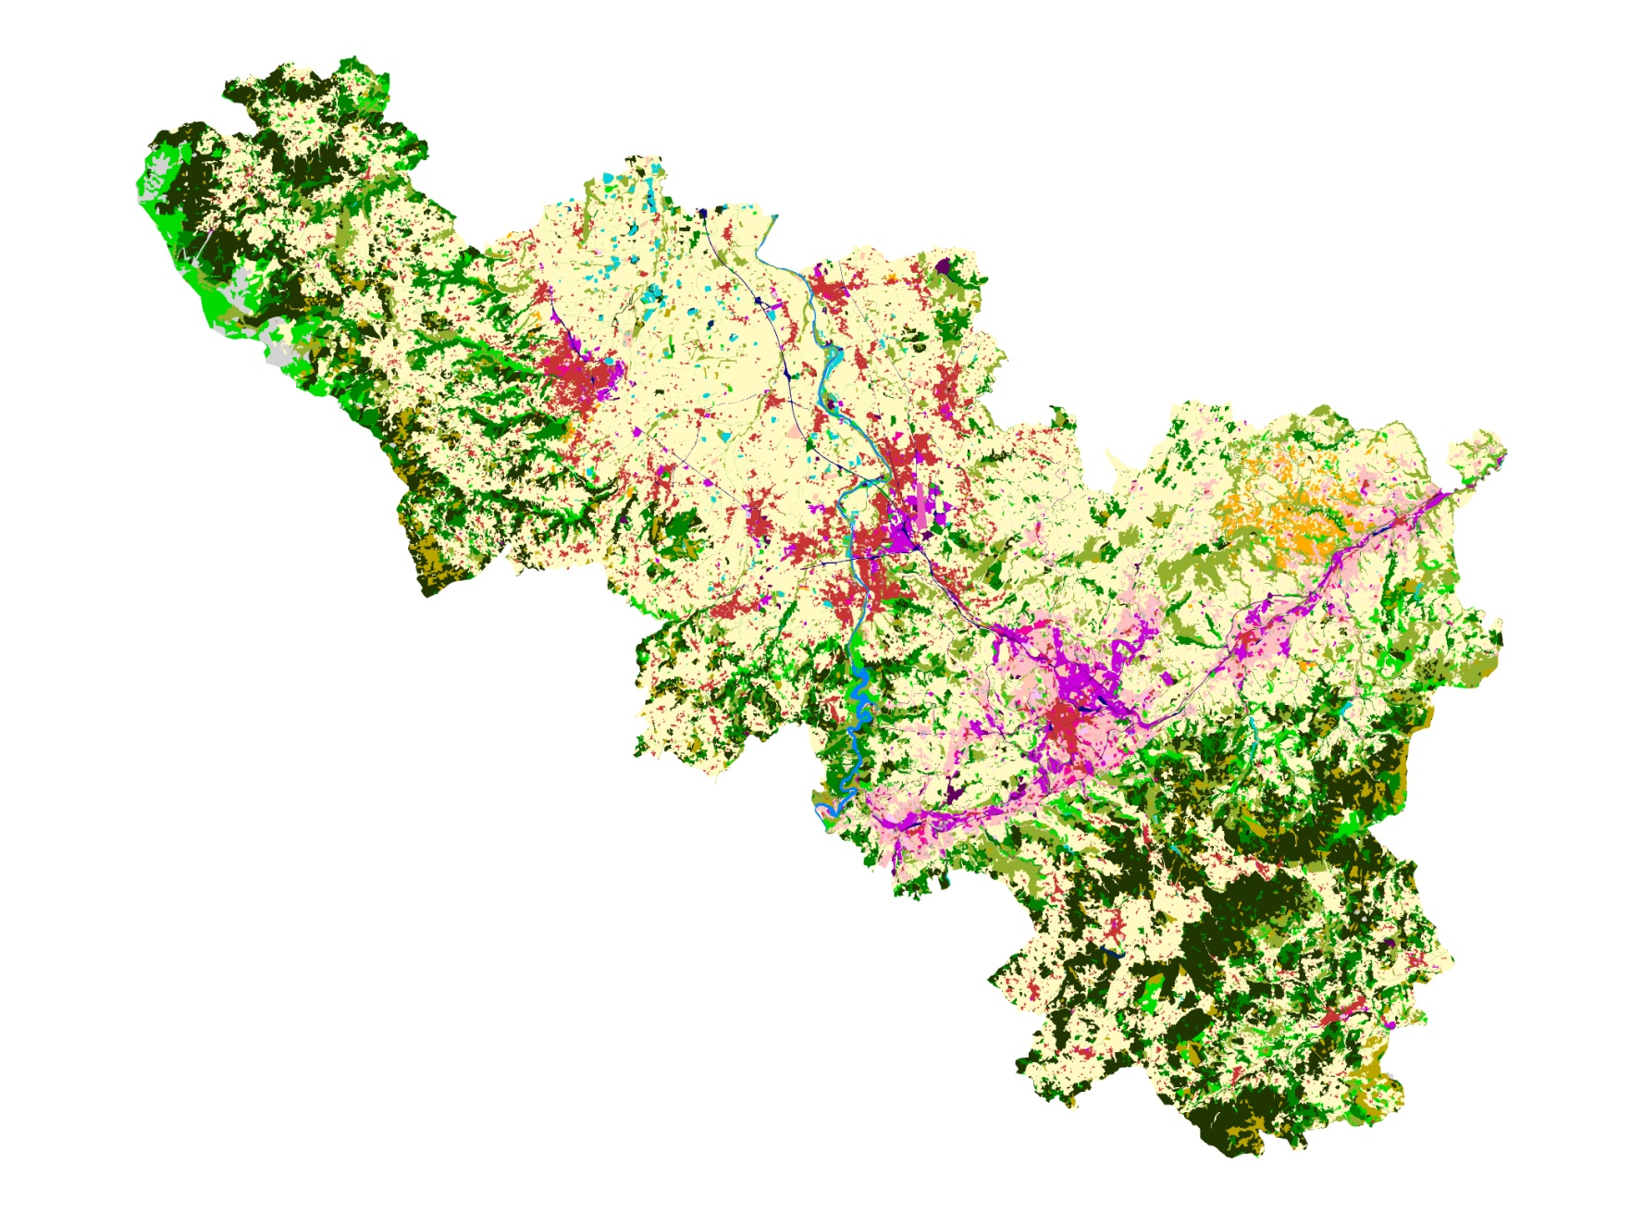



Le territoire du Scot Sud Loire
Montrond les Bains
Saint-Galmier
Veauche
Andrézieux-Bouthéon
Montbrison
Rive de Gier
Saint-Just Saint-Rambert
Saint-Chamond
Firminy
Saint-Etienne
116 communes au 01/10/2014
177 100 Hectares
509 000 habitants au 01/01/2011
209 000 emplois au 01/01/2011
Saint-Genest Malifaux
Bourg Argental

Slide 3
Un contexte particulier
3 février 2010 : approbation d’un premier SCOT Sud-Loire
24 avril 2012 : annulation du SCOT Sud-Loire par le Tribunal Administratif
19 juillet 2012 : Prescription d’une nouvelle élaboration de SCOT
19 décembre 2013 : approbation d’un nouveau SCOT Sud-Loire « grenellisé »
=> Un bureau d’études spécialisé, Energies Demain, a été engagé pour accompagner le Syndicat Mixte du Scot sur les aspects énergétiques dans le cadre de la nouvelle élaboration du SCOT.
Objectifs de la mission :
mieux connaître les incidences du SCOT sur l’énergie et les émissions GES
comparer la performance du SCOT avec le scenario tendanciel et les objectifs nationaux
identifier les opportunités pour renforcer le projet du Scot
Notes:
SCoT initial (SRU) => grenellisation nouvelle thématique à aborder manque de connaissance et de compétence sur la méthode

Slide 4
Méthode
Projection des incidences de scenarios sur les émissions GES avec l’outil GES Scot (ADEME/CERTU):
le scenario « fil de l’eau »
le Scot annulé
le scenario « réduction de 20% pour 2020 » (objectif du SRCAE)
versions du nouveau projet de Scot au fur et à mesure de son élaboration
Analyse transversale du Scot par rapport aux leviers disponibles (localisation de développement, typologie d’habitat, réhabilitation thermique…)
Présentation et discussion des résultats aux Comités Techniques et en Bureau
Notes:
Anticipe la conclusion : on reviendra sur les leviers

Slide 5
Résultats
L’écart entre le projet Scot de base et le scenario -20%
Inciter à renforcer l’ambition du Scot
Le poids des différents secteurs
Identifier les domaines d’action à privilégier
Contribution potentielle de la réhabilitation des logements existants
Définition d’objectifs renforcées dans les PLH
Notes:
Bleu partie négative : gain émission localisation habitat / mobilités (travail / achats de vie / report transport collectif)
orange rouge : gain émission énergie (production renouvelable, réseau de chaleur, réhabilitation tertiaire)
Violet négatif : gain émission réhabilitation thermique habitat existant
---- gain technologique

Slide 6
Résultats
Choix d’un « Scot + » avec orientations nouvelles et renforcées pour :
renforcer le Scot sur les projets de valorisation des déchets, des déplacements de personne et marchandises, d’habitat
renforcer l’ambition du Scot sur la réhabilitation des bâtiments (définir des objectifs pour les PLH)
favoriser les réseaux de chaleur et l’énergie bois…
Présentation et mise en valeur des incidences anticipées du projet de Scot :
au CoPil, au Comité Syndical
dans l’évaluation environnementale

Slide 7
Analyse du travail mené pour le Scot Sud Loire
Justifier les décisions ambitieuses auprès des partenaires
Fournir une base pour l’évaluation environnementale et le suivi du Scot
Se doter d’une évaluation qualitative des orientations et leviers mobilisables par le Scot
Travail de simplification nécessaire pour rendre pédagogique les résultats
Prévoir du temps pour valoriser et communiquer sur la démarche

Slide 8
L’intérêt de la démarche
Une vision globale afin de mettre en évidence les grands enjeux
Créer et élargir le discours pour sensibiliser les acteurs
Objectiver les orientations
Identifier les opportunités pour pousser l’ambition

Slide 9
Les limites
L’acceptabilité politique et financière
choix de mette en place des orientations non chiffrées et des recommandations (réhabilitation thermique, réseau de chaleur, énergie renouvelable …)
Inertie des actions / SRCAE (2020)
Actions dépendant des politiques publiques mises en œuvre des collectivités (ne relèvent pas des documents d’urbanismes)
Notes:
Résultats vœux ex réseau de chaleur programmé supprimé suite à élection municipale

Slide 10
Interrogations
Comment identifier le rôle spécifique du Syndicat mixte du Scot entre les autres acteurs et stratégies du territoire?
Comment faciliter le partage d’objectifs et de mesures entre les différents acteurs compétents sur l’énergie? Avec le risque qui en découle de ne pourvoir atteindre les objectifs ambitieux portés par le SRCAE
Notes:
Quelle gouvernance ? Quels résultats ?

